Slide 1
QuizStix
ASAP x11

Slide 2
01
Проблемте и решенията

Slide 3
Проблемите
Липсата на внимание от страна на учениците към учебните часове.
Meet us

Slide 4
Нашето решение
QuizStix - приложение, което създава викторина на базата на презентация.
Meet us

Slide 5
02
За нас

Slide 6
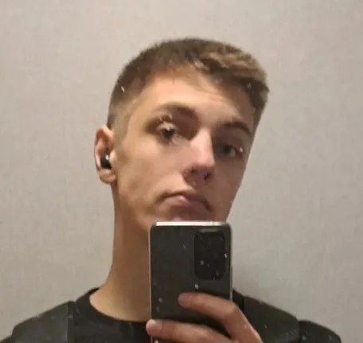
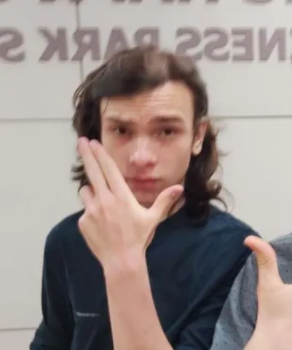
Нашият екип
Симеон
Симеонов
Александър Христов
Frontend & Database
User auth & frontend
Meet
Meet

Slide 7
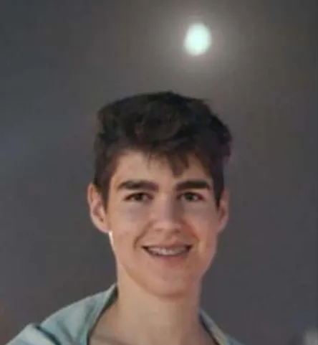
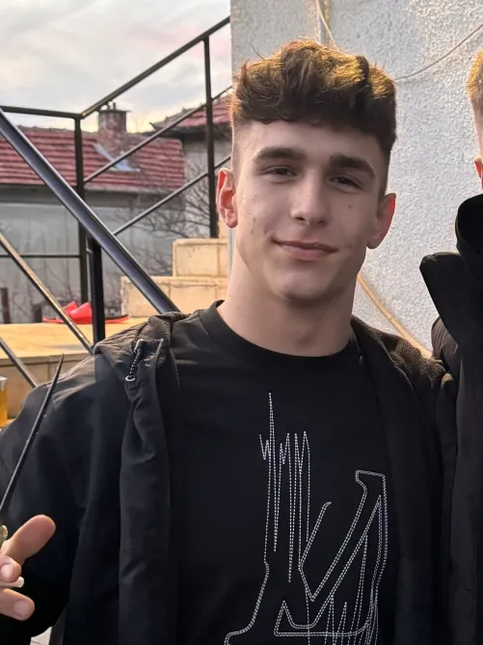
Нашият екип
Стилиян Мандалиев
Петър
Петров
AI integration
Statistics generation
Meet
Meet

Slide 8
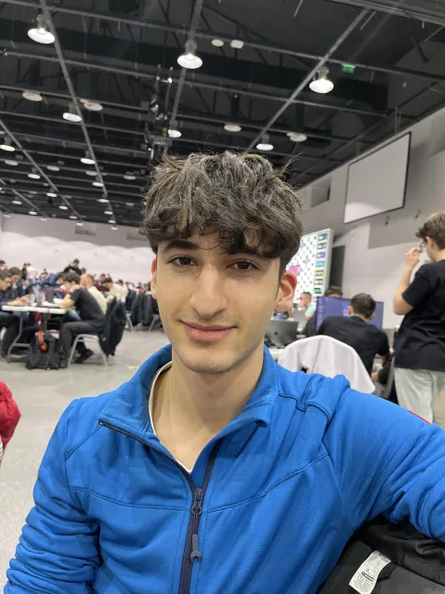
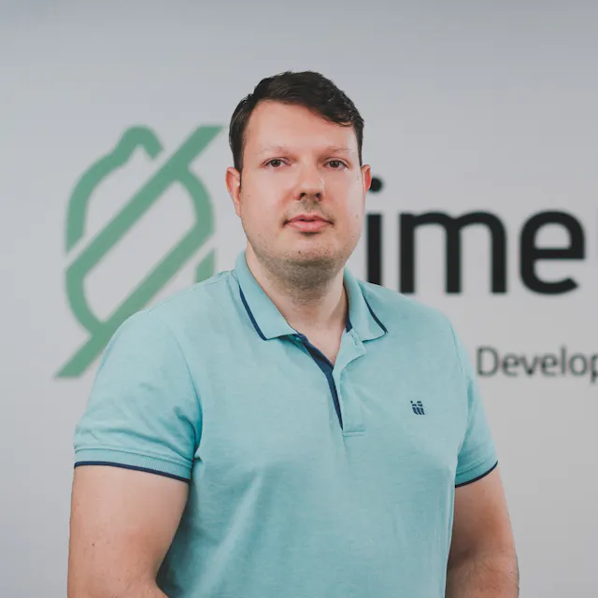
Нашият екип
Валентин Асенов
Иван Кавалджиев
Fullstack
Ментор
Meet
Meet

Slide 9
03
Нашият проект

Slide 10
Как го правим?
Качване на файл
Генериране на quiz
Индивидуална оценка
Цялостна статистика

Slide 11
Demo

Slide 12





Технологии
Backend
Frontend
Database

Slide 13
Процес на работа
Brainstorming
Свързване на компоненти
13.03
14.03
15.03
16.03
Представяне
Основа на проекта

Slide 14

Затруднения
20%
Шофьорски
25%
Backend
25%
Statistics
30%
Безсънието

Slide 15
Бъдещо развитие
Speech to text
Да се избира език
Да се променят въпросите ръчно
Да чете всякакъв тип данни

Slide 16
Благодарим за вниманието

